Slide 1
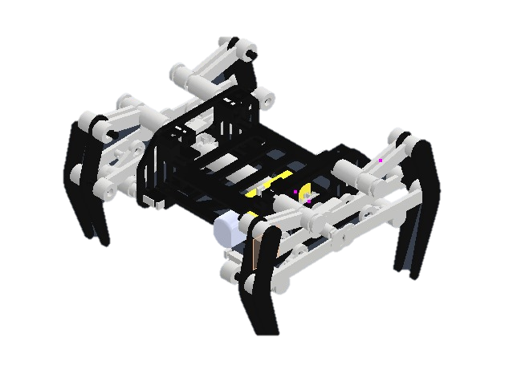
Mecanismo Theo Jansen
Daniel García Araque Sebastián Andres Rodriguez David Andres Rodriguez Rozo

Slide 2
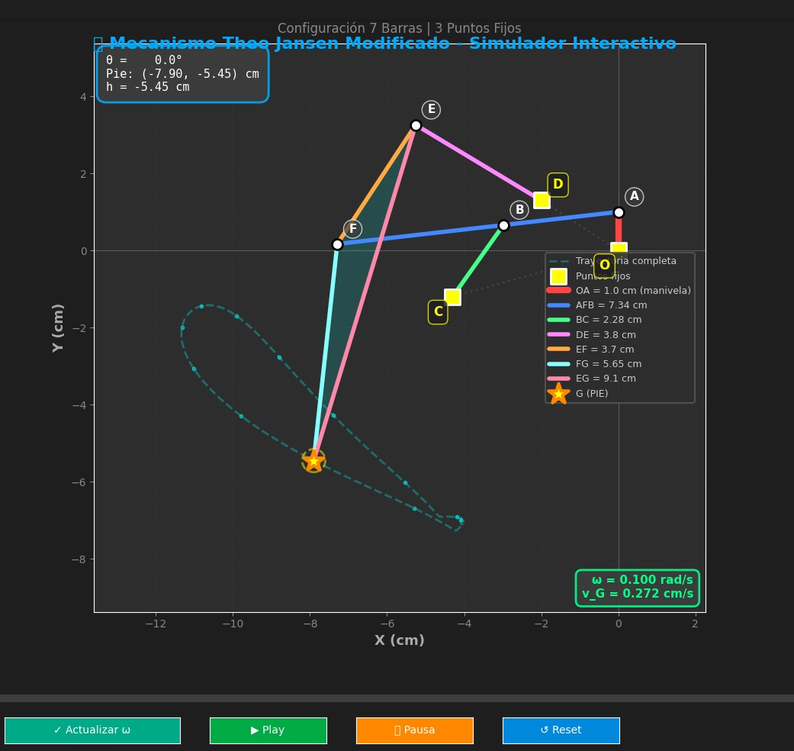
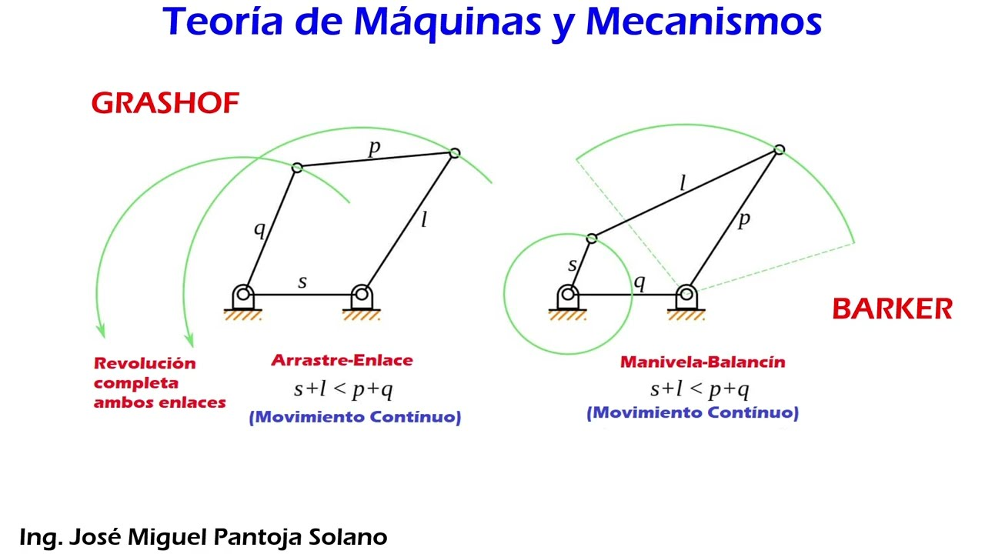
Principio de funcionamiento y Criterio de Grashof
El mecanismo está compuesto por múltiples subsistemas de cuatro barras conectados entre sí. Su funcionamiento se fundamenta en el criterio de Grashof, que establece que para lograr rotación completa continua, la suma de las longitudes de la barra más corta y la más larga debe ser menor o igual que la suma de las dos barras intermedias (s + l ≤ p + q). Theo Jansen diseñó las proporciones específicas de cada barra para que este criterio se cumpla en los mecanismos críticos, permitiendo que la manivela de entrada gire 360° de forma continua.
Esta rotación constante se transmite a través de las barras articuladas generando una trayectoria compleja en el extremo inferior que simula un paso: elevación, avance aéreo y apoyo. El resultado es un movimiento de marcha fluido y estable cuando varios conjuntos trabajan desfasados.

Slide 3
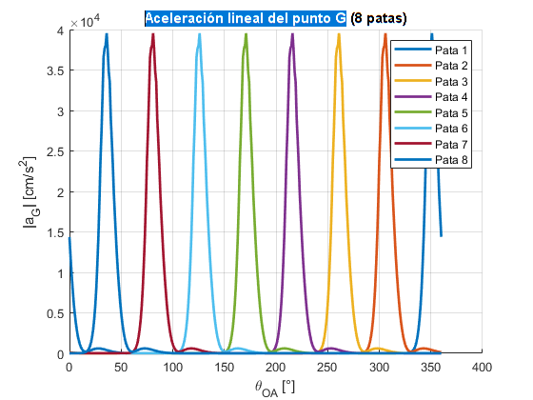
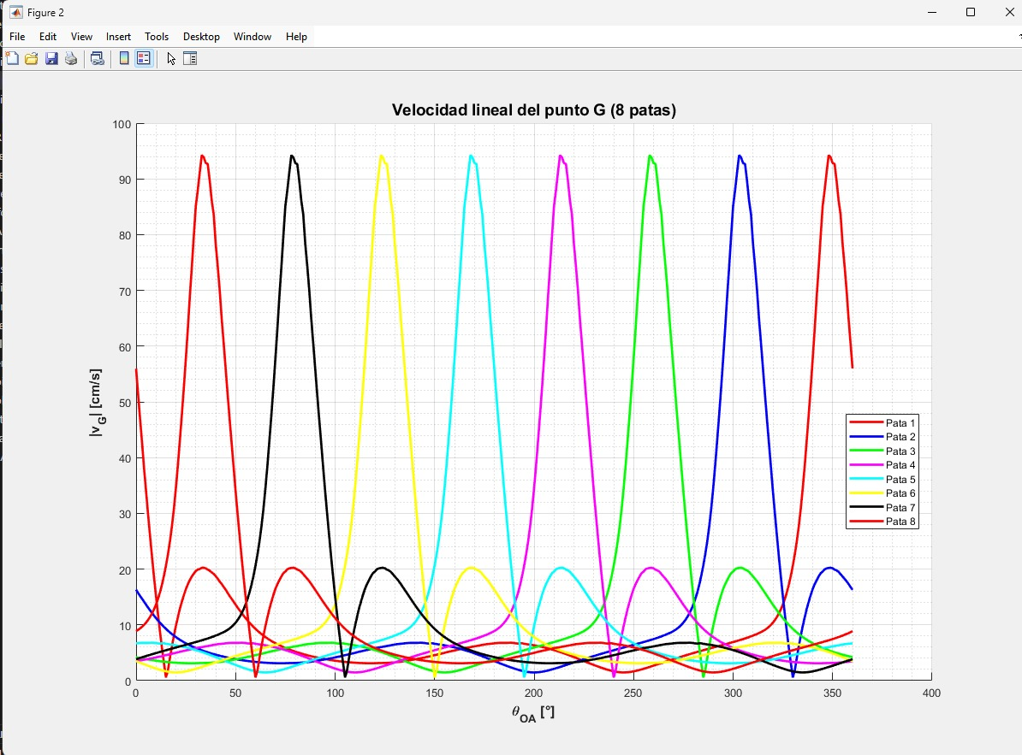
Análisis cinemático

Slide 4
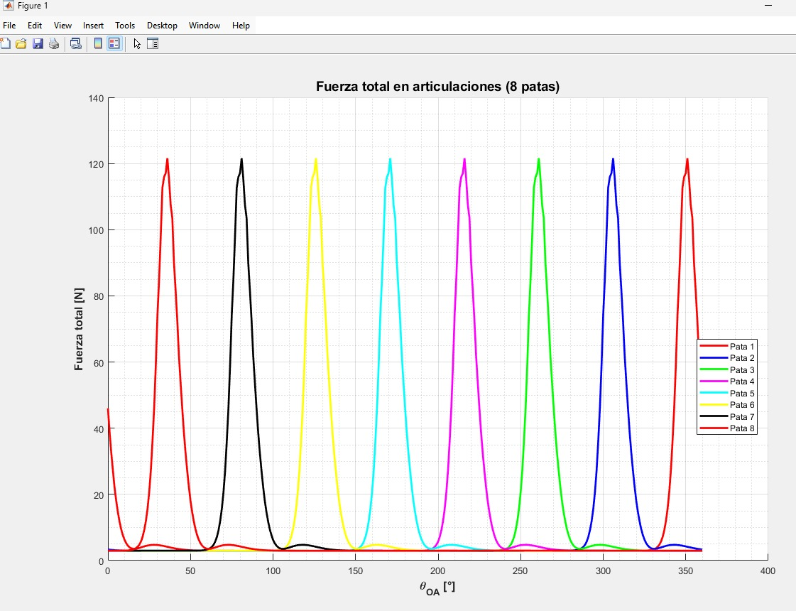
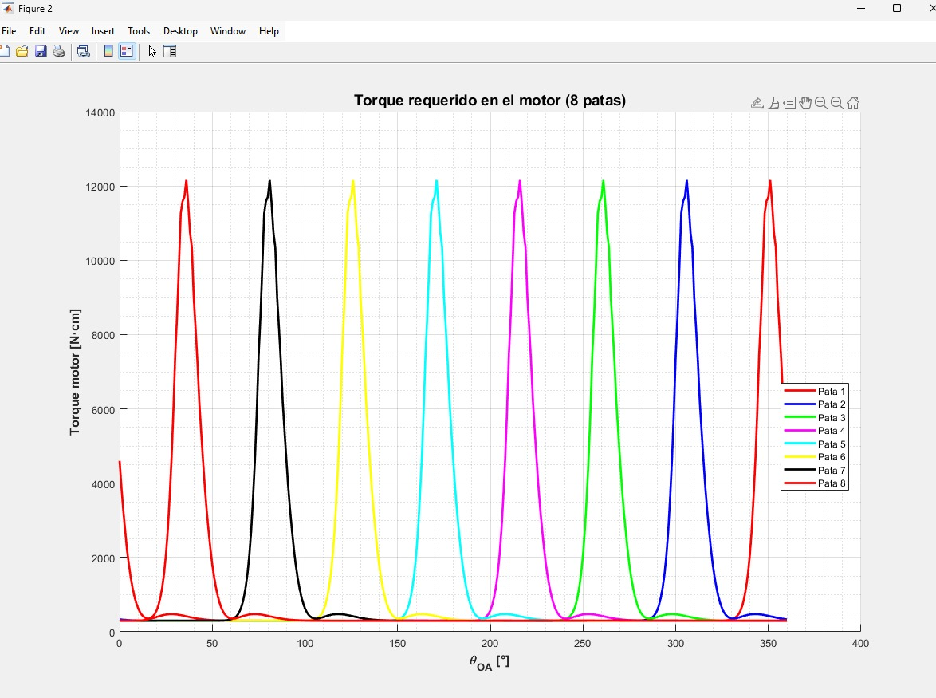
Análisis cinético

Slide 5
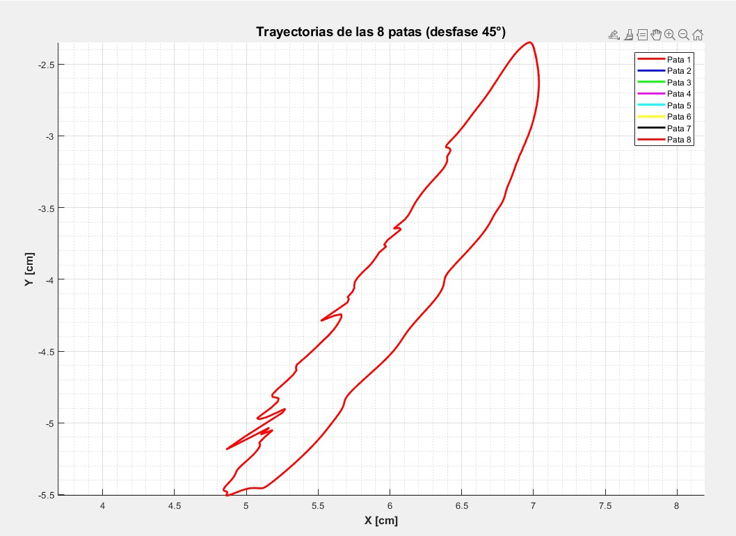
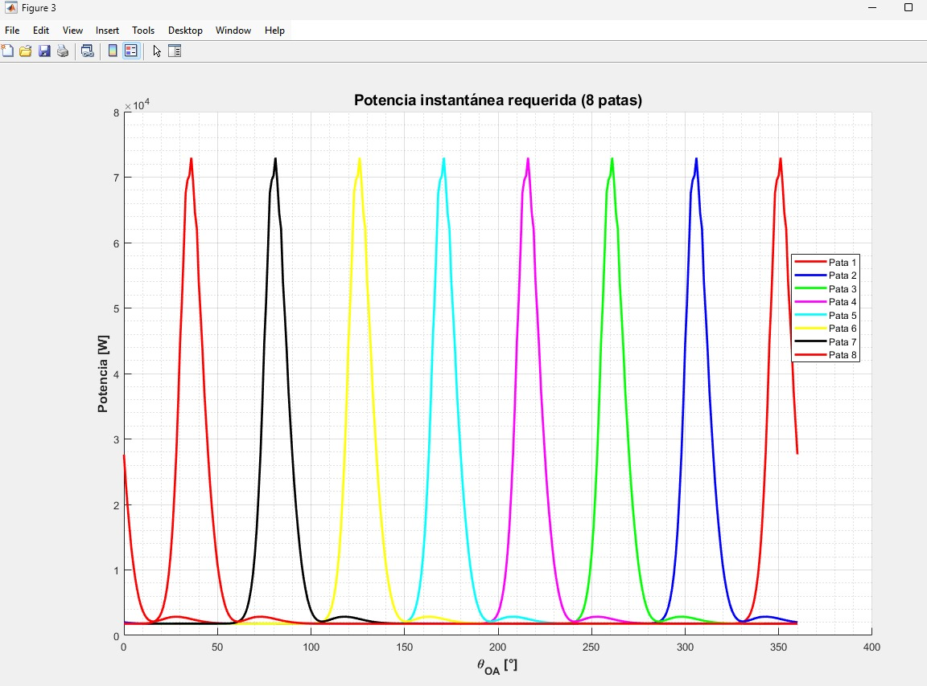

Slide 6
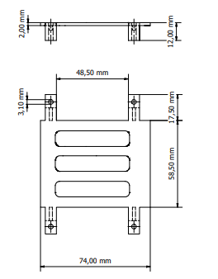
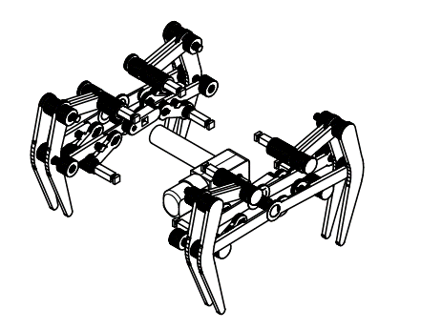
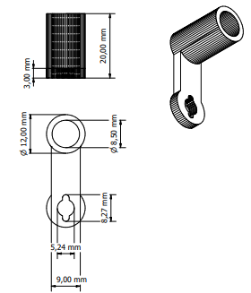
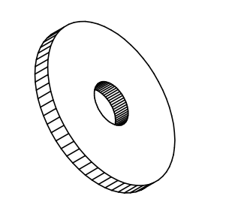
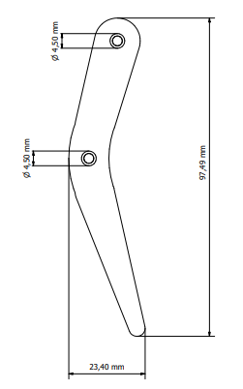
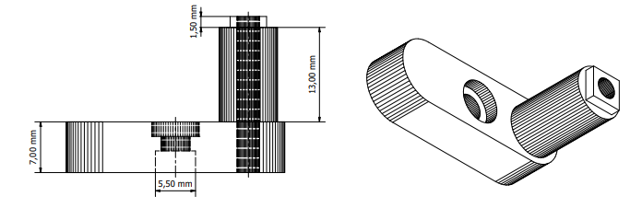
Materiales y Diseño CAD
El diseño se baso en un proyecto alterno del artista digital TURKEY+, quien logro implementar un modelo estable Theo Jansen distinto a los cotidianos, y adicionalmente todas las piezas se diseñaron en 3d para mayor precisión y profesionalismo

Slide 7
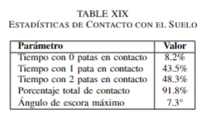
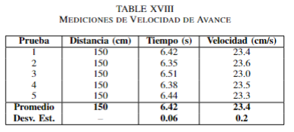
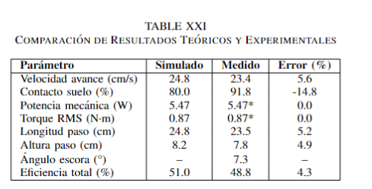
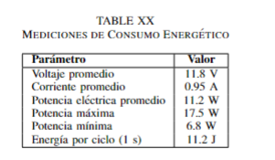
Resultados

Slide 8

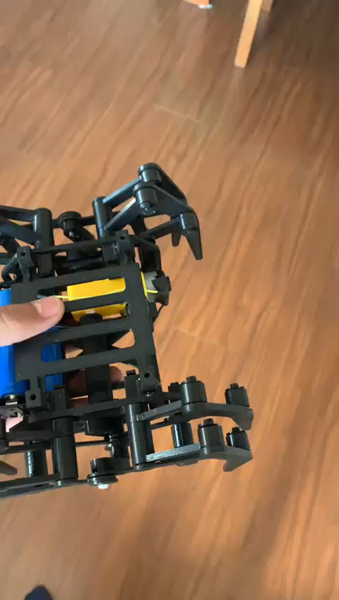

Slide 9
Conclusiones
El proyecto demostró exitosamente la aplicación integral de conceptos de dinámica aplicada en el diseño, análisis y construcción de un mecanismo caminante tipo Theo Jansen.
La concordancia entre predicciones teóricas y resultados experimentales (error promedio 6.8\%) valida la efectividad de las herramientas de análisis utilizadas.El mecanismo construido cumple todas las especificaciones técnicas establecidas, exhibiendo movimiento estable (91.8\% contacto con suelo), velocidad adecuada (23.4 cm/s), y eficiencia energética razonable (48.8\%).
La puntuación de 93/100 en la competencia confirma la calidad técnica del diseño y la ejecución del proyecto.Los conocimientos y competencias desarrollados trascienden este proyecto específico, proporcionando fundamentos sólidos para futuros trabajos en robótica móvil, diseño mecatrónico y sistemas dinámicos complejos.
El código desarrollado, la metodología documentada, y las lecciones aprendidas constituyen recursos valiosos para proyectos subsecuentes en el área de mecanismos articulados.

Slide 10

GRACIAS PROFE LEO!

Slide 11
NUESTRA COMPETENCIA
CONTOSO
COMPETIDORES
El precio de nuestro producto es inferior al de otras empresas del mercado
El diseño es sencillo y fácil de usar, en comparación con los diseños complejos de los competidores
La asequibilidad es el principal motivo para que nuestros consumidores puedan usar nuestro producto
Empresa A El producto es más caro
Empresas B y C El producto es costoso e incómodo de usar
Empresas D y E El producto es asequible, pero incómodo de usar

Slide 12
Nuestra competencia
Practicidad
Contoso
Competidor A
Asequible
Caro
Competidor D
Competidor C
Competidor B
Competidor E
Incómodo

Slide 13
Estrategia para el crecimiento
FEBRERO DE 20XX
Implementar el producto en participantes de alto perfil o nivel para ayudar a establecer el producto
MARZO DE 20XX
Lanzar el producto para el público general y supervisar las notas de prensa y las cuentas de redes sociales
OCTUBRE DE 20XX
Recopilar comentarios y ajustar el diseño del producto según sea necesario

Slide 14
AVANCE
Previsión para el éxito
Métricas clave
 | Clientes | Pedidos | Ingresos brutos | Ingresos netos
20XX | 10 | 1100 | 10.000 € | 7.000 €
20XX | 20 | 200 | 20.000 € | 16.000 €
20XX | 30 | 300 | 30.000 € | 25.000 €
20XX | 40 | 400 | 40.000 € | 30.000 €
INGRESOS ANUALES

Slide 15
PLAN DE ACCIÓN PARA DOS AÑOS
RECOPILACIÓN DE COMENTARIOS
ENTREGA AL CLIENTE
BORRADORES
20XX
ENE
FEB
MAR
ABR
MAYO
JUN
JUL
AGO
SEP
OCT
NOV
DIC
20XX
ENE
FEB
MAR
ABR
MAYO
JUN
JUL
AGO
SEP
OCT
NOV
DIC
HACER GRUPOS DE DISCUSIÓN
DISEÑO DE PRUEBA
LANZAR DISEÑO

Slide 16
FINANZAS
 | Año 1 | Año 2 | Año 3
INGRESOS
Usuarios | 50.000 | 400.000 | 1.600.000
Ventas | 500.000 | 4.000.000 | 16.000.000
Precio medio por venta | 75 | 80 | 90
15 % de los ingresos | 5.625.000 | 48.000.000 | 216.000.000
BENEFICIO BRUTO | 5.625.000 | 48.000.000 | 216.000.000
Gastos
Ventas y marketing | 5.062.500 | 38.400.000 | 151.200.000 | 70 %
Atención al cliente | 1.687.500 | 9.600.000 | 21.600.000 | 10 %
Desarrollo del producto | 562.500 | 2.400.000 | 10.800.000 | 5 %
Investigación | 281.250 | 2.400.000 | 4.320.000 | 2 %
GASTOS TOTALES | 7.593.750 | 52.800.000 | 187.920.000

Slide 17




QUIÉNES SOMOS
TAKUMA HAYASHI​
MIRJAM NILSSON​
FLORA BERGGREN​
RAJESH SANTOSHI​
Presidente
Directora ejecutiva
Directora de operaciones
Vicepresidente de marketing

Slide 18








QUIÉNES SOMOS
TAKUMA HAYASHI
MIRJAM NILSSON​
FLORA BERGGREN​
RAJESH SANTOSHI
Presidente
Directora ejecutiva
Directora de operaciones
Vicepresidente de marketing
GRAHAM BARNES
ROWAN MURPHY
ELIZABETH MOORE
ROBIN KLINE
Vicepresidente de producto
Estratega en SEO
Diseñadora de productos
Desarrolladora de contenido

Slide 19
FINANCIACIÓN
14.000 €
12.000 €
82.000 €
32.000 €
ÁNGELES INVERSORES
PROPIEDADES
ACCIONES
EFECTIVO
Importe obtenido a través de otros inversores
Ingresos obtenidos del alquiler de inmuebles
Número de acciones convertidas en EUR
Efectivo liquido que tenemos a mano

Slide 20
RESUMEN
En Contoso, creemos en dar el 110 %. Con nuestra arquitectura de datos de próxima generación, ayudamos a las empresas a administrar virtualmente flujos de trabajo ágiles. Progresamos gracias a nuestro conocimiento del mercado y al excelente equipo que hay detrás de nuestro producto. Como dice nuestra directora ejecutiva: "Seremos eficientes si logramos transformar de manera proactiva la forma en que hacemos negocios".

Slide 21
MUCHAS GRACIAS
Mirjam Nilsson​
206-555-0146
mirjam@contoso.com
www.contoso.com

